Slide 1
Кейс (0-3 балла)
Пациенты пишут в соцсетях и на форумах о побочных реакциях на лекарственные средства (Adverse Drug Reactions - ADRs). Эти данные представляют интерес в плане использования для фармаконадзора, а также для врачей в плане назначения лекарств пациентам.
Задача: разработать систему для анализа постов об использовании лекарств при лечении с целью выявить побочные эффекты.
Результат: набор данных следующей структуры:
Название лекарства
Тип побочного эффекта
Доля случаев от общего числа упоминаний о приеме лекарства.
Notes:
1
1

Slide 2
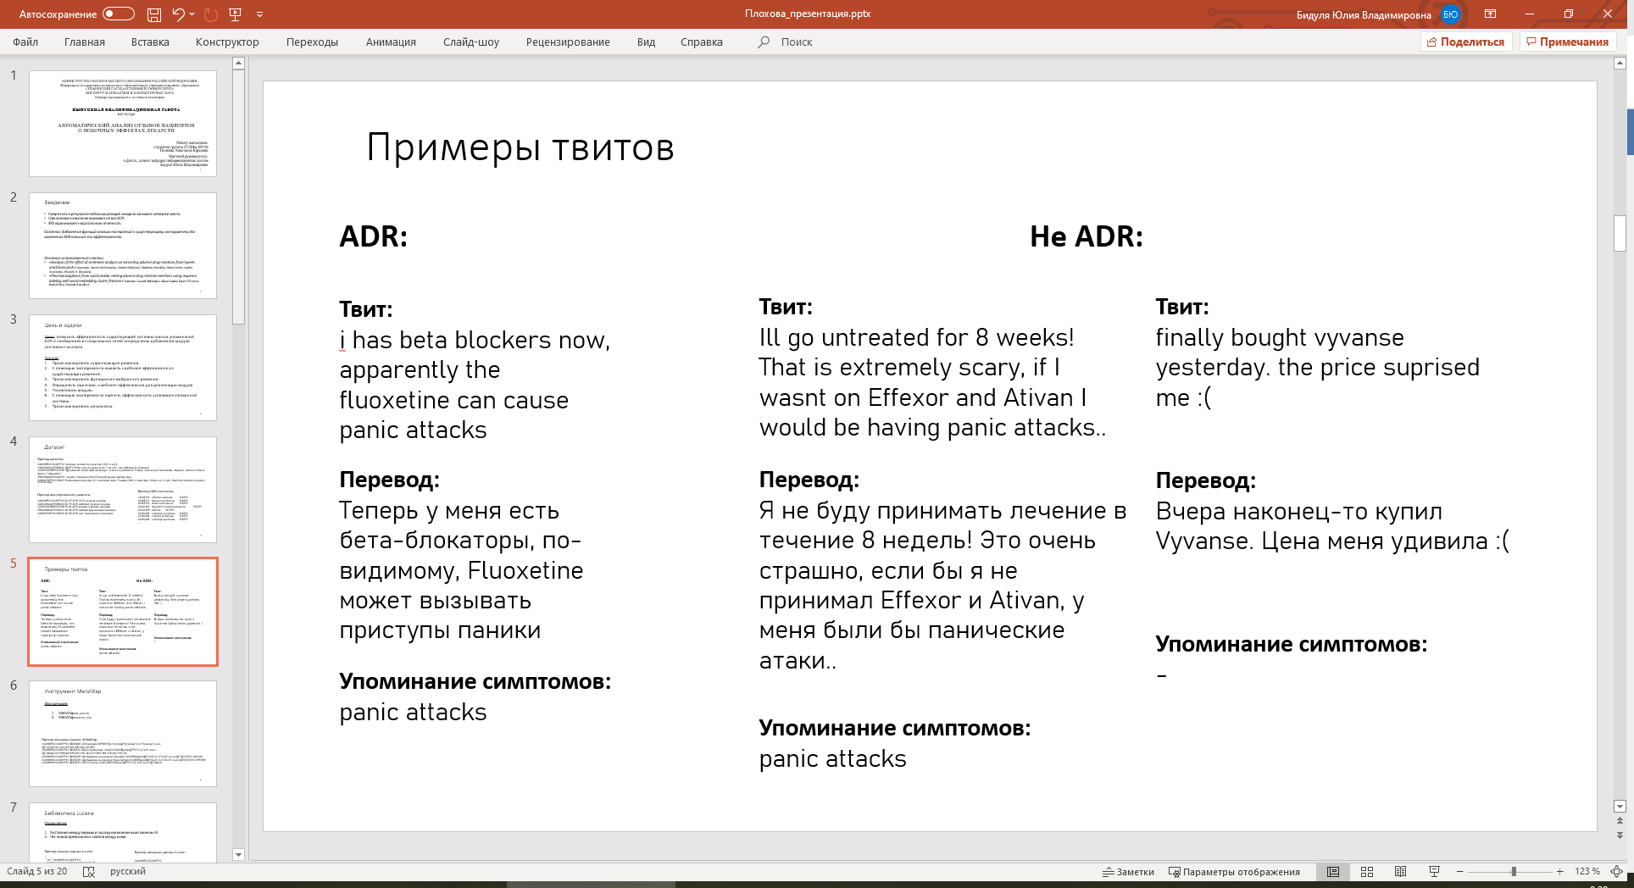
Notes:
2
2

Slide 3
План
Участники команды (ФИО)
Общее описание алгоритма анализа.
Пример признаков документа или токена.
Описание классификации.
Общая архитектура приложения.
Notes:
3
3

